Slide 1


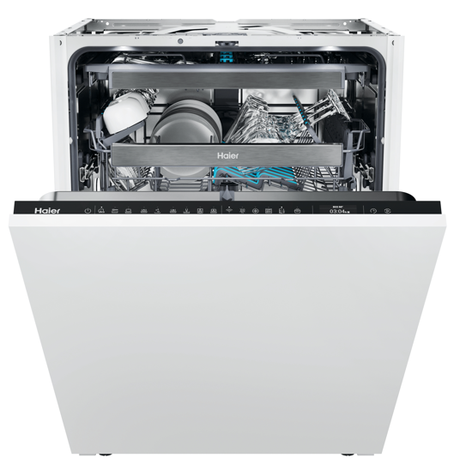
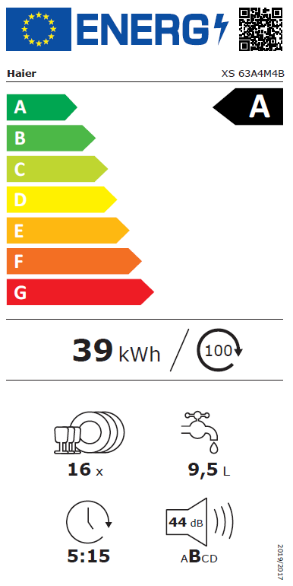



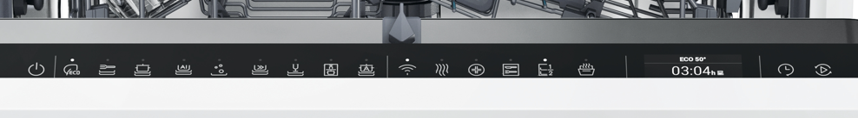
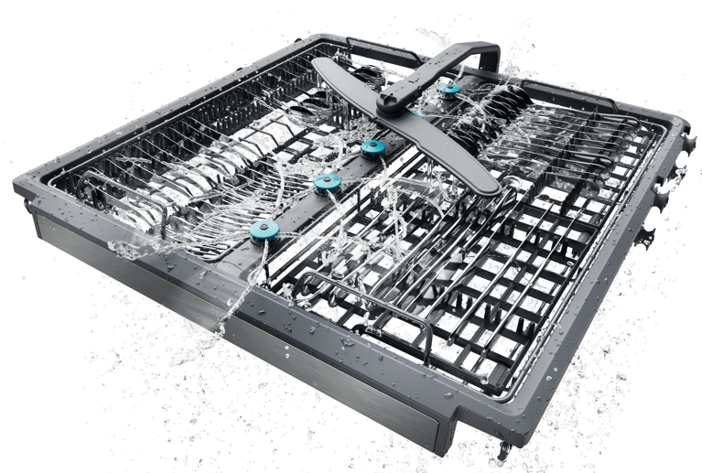
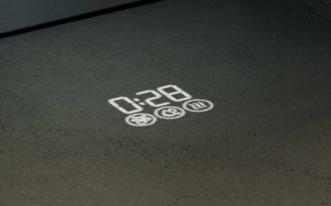

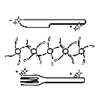
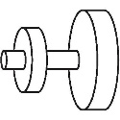
XS 63A4M4B
Vestavná myčka nádobí XYNERGY – šíře 60 cm
Dotykové ovládání, 16 sad, 9,5 l, 44 dB(A), Paprsek na podlahu - čas, Tepelné čerpadlo, A-30%
Parametry odpovídají Nařízení v přenesené pravomoci: (EU) 2019/2017
Více informací o výrobku naleznete pod tímto QR kódem:
Hlavní vlastnosti (Nařízení v přenesené pravomoci: (EU) 2019/2017)
Třída energetické účinnosti A
Marketingové označení en. účinnosti: o 30 % úspornější, než třída A
Jmenovitá kapacita (sady nádobí) 16
Spotřeba energie na 1 cyklus programu Eco (kWh) 0,39
Spotřeba energie na 100 cyklů programu Eco (kWh) 39
Spotřeba vody na 1 cyklus v programu Eco (l) 9,5
Trvání programu Eco (h:min) 5:15
Úroveň emisí hluku šířeného vzduchem (dB(A) re 1 pW) 44
Emisní třída hluku šířeného vzduchem B
Programy
9 Programů + další v aplikaci
EKO 50 °C – Pro běžně znečištěné nádobí s optimální spotřebou vody a energie
UNIVERZÁLNÍ 60 °C – Pro nádobí, které je silně znečištěné, nebo pro odstranění zbytků jídla, které zůstalo přes noc a zaschlo na nádobí
INTENZIVNÍ 75 °C - Určen pro velmi znečištěné hrnce, pánve a nádob
SMART AI 45-50 °C - automaticky zvolí nejúčinnější a nejefektivnější délku a teplotu
PŘEDMYTÍ - Zabraňuje vzniku pachů a nečistot z nádobí, bez sušení
RYCHLÝ 59 - Používejte pro nádobí, které je silně znečištěné, nebo pro
odstranění zbytků potravin, které byly ponechány přes noc
SKLENĚNÉ NÁDOBÍ 45°C – Pro choulostivé kuchyňské náčiní
FLEX ZONE WASH 60 °C - automaticky upravuje intenzitu mytí
SMART AI PRO 65-75 °C - Program pro silné znečištění a velkou náplň
Funkce
WiFi + Bluetooth – dálkové ovládání přes aplikaci hOn
Odložený start 1-23 hod, Senzor nedostatku soli a leštidla
Světlo na podlahu v podobě zbývajícího času a fáze mytí, Světlo uvnitř myčky
Automatická detekce úrovně zašpinění
Automatické otevření dveří na konci programu
½ náplň, Hygiena - Zvyšuje teplotu vody během fáze oplachování, aby se provedla dezinfekce, Extra Dry – extra sušení, Zesílení pro příbory - U silně znečištěných hrnců a pánví zvyšuje tlak vody ve třetí přihrádce
Kluzná dekorační deska, Výkyvné panty (Ikea Metod)
Konstrukce
TFT displej; dotykové ovládání
X-Spray arm – mycí rameno v dolním koši ve tvaru X,2 koše + 1 příborová zásuvka
Možnost polohování horního koše Easy Click (3 pozice), Cultery Shine Plus – 5 přídavných rotačních trysek v příborové zásuvce
Crystal protect – pryžové části v horním koši pro ochranu sklenic
Sklopitelné držáky šálků a talířů v horním/dolním koši
Invertorový (BLDC) motor + tepelné čerpadlo
Bezpečnost
Ochrana proti přetečení Total Water Block
WiFi+Bluetooth
Sad nádobí
Automatické otevření dvířek na konci programu
Mycí rameno v dolním koši ve tvaru X
Extra sušení
5 přídavných rotačních trysek v příborové zásuvce
Logistická data
Kód 32901822
EAN 6925777801671
Barva Bílá
Rozměry výrobku V × Š × H (mm) 818 × 597 × 555
Čistá váha výrobku (kg) 43
Rozměry balení V × Š × H (mm) 896 × 640 × 676
Hmotnost s obalem (kg) 45
Invertorový (BLDC) motor + tepelné čerpadlo

